Slide 1
Одеський національний медичний університет
Фармацевтичний факультет
Кафедра організації та економіки фармації з післядипломною підготовкою
Лекція № 2
«Джерела та форми передачі фармацевтичної інформації. Сутність анатомо-терапевтичної-хімічніої (АТХ) – класифікаційної системи. Державний реєстр лікарських засобів, Державний формуляр лікарських засобів, Національний перелік основних лікарських засобів: структура, сфера застосування»
Лектор
доцент, к.фарм.н.
Бєляєва Оксана Іванівна

Slide 2
Визначення терміну
Інформація (лат. informatio - пояснення,
виклад, тлумачення) - це відомості, знання, які ми отримуємо із зовнішнього світу або які передаються від одного об'єкта до іншого за допомогою повідомлень.
Фармацевтична інформація – відомості, необхідні для належного провадження фармацевтичної діяльності

Slide 3
Основні властивості інформації
• об'єктивність
• достовірність
• повнота
• актуальність
• корисність
• зрозумілість
4

Slide 4
Види інформації
З А К О Н У К Р А Ї Н И «Про інформацію»
Розділ ІІ. Види інформації
Стаття 10. Види інформації щодо змісту
інформація про фізичну особу;
інформація довідково-енциклопедичного характеру;
інформація про стан довкілля (екологічна інформація);
інформація про товар (роботу, послугу)
науково-технічна інформація;
податкова інформація;
правова інформація;
статистична інформація;
соціологічна інформація;
інші види інформації.

Slide 5







Інформаційні ресурси у фармації
http://www.rada.gov.ua
http://moz.gov.ua/ http://diklz.gov.ua/
https://www.fip.org
http://www.kmu.gov.ua www.who.int
Офіційну інформацію містять сайти державних органів влади та міжнародних організацій

Slide 6
Джерела фармацевтичної інформації
Законодавство України – http://zakon.rada.gov.ua
Довідник „Компендіум” – http://compendium.com.ua
ІС „Лікарські засоби” (Моріон) – http://pharmbase.com.ua
ІС «Електронний формуляр» – http://www.dec.gov.ua/index.php/ua/ informatsijno-poshukovasistema-elektronnij-formulyar
Державний реєстр ЛЗ (ДЕЦ МОЗ України) http://www.drlz.kiev.ua
Державний реєстр медичної техніки та МВ http://portal.diklz.gov.ua/PublicSite/PUB/VMList.aspx
Національний перелік ОЛЗ (МОЗ України) http://www.moz.gov.ua/ua/portal/register_naclist
Реєстр місць здійснення діяльності з оптової та роздрібної торгівлі ЛЗ http://portal.diklz.gov.ua/PublicSite/TradeLicense/TradeLicenseList.aspx

Slide 7
Анатомо-терапевтична-хімічна (АТХ) – класифікаційна системи
Анатомо- терапевтично- хімічна (АТХ) класифікація ВООЗ
(Anatomical Therapeutic Chemical Classification System, ATC) —
це міжнародна система класифікації лікарських засобів
АТC підрозділяє лікарські засоби на групи, що мають 5 різних рівнів.
кожен рівень класифікації має буквений або цифровий код
головний принцип — усім лікарським засобам, які мають подібні інгредієнти, силу дії і лікарську форму, присвоюють тільки один код АТС

Slide 8
Переваги системи АТС
дозволяє ідентифікувати лікарський препарат, в тому числі активну субстанцію
дозволяє визначити спосіб її введення і у відповідних випадках (при вказівці DDD) — добову дозу споживання
враховує як терапевтичні властивості лікарських засобів, так і хімічні характеристики на відміну від більшості інших класифікацій
має ієрархічну структуру, що полегшує логічний розподіл лікарських засобів на певні групи

Slide 9
АТХ класифікація лікарських засобів (АТC)
І рівень коду
A Травна система та обмін речовин
B Кров і кровотворні органи
C Серцево-судинна система
D Дерматологічні засоби
G Сечостатева система та статеві гормони
H Препарати гормонів для системного застосування, крім статевих гормонів та інсулінів
J Протимікробні засоби для системного застосування
L Антинеопластичні та імуномодулюючі засоби
M Опорно-руховий апарат
N Нервова система
P Протипаразитарні засоби, інсектициди та репеленти
R Респіраторна система
S Органи чуття
V Різні засоби

Slide 10
Приклад структури кодування лікарських засобів за АТС-класифікацією
А Препарати, що впливають на травний тракт і обмін речовин (Рівень 1 визначається за назвою анатомічного органу чи системи, що є мішенню дії препарату )
А03 Препарати, що застосовуються у разі функціональних шлунково-кишкових розладів (Рівень 2 визначається за основними терапевтичними та/чи фармакологічними властивостями лікарського засобу)
A03A Препарати, що застосовуються у разі функціональних розладів з боку кишківника (Рівень 3 визначається за конкретними індивідуальними терапевтичними та/чи фармакологічними властивостями лікарського засобу)
A03AD Папаверин та його похідні (Рівень 4 визначається для лікарських засобів за основними структурними та хімічними властивостями)
A03AD02 Дротаверин (Drotaverine) (Рівень 5 визначається за інивідуальними особливостями хімічної структури)

Slide 11
Регулюючі переліки ЛЗ
Національний перелік Основних ЛЗ (МОЗ України) http://www.moz.gov.ua/ua/portal/register_naclist
ИПС «Електронний формуляр» – http://www.dec.gov.ua/index.php/ua/ informatsijno-poshukovasistema-elektronnij-formulyar

Slide 12
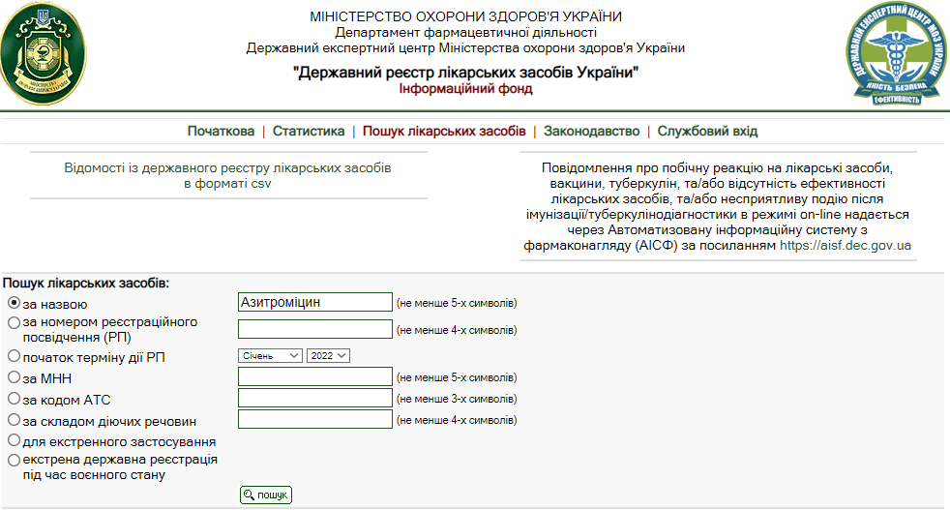
Державний реєстр лікарських засобів
Державний реєстр лікарських засобів (далі - Реєстр) містить відомості про лікарські засоби, дозволені для виробництва і застосування в Україні
http://www.drlz.com.ua/ibp/ddsite.nsf/all/shlist?opendocument&query=%C0%E7%E8%F2%F0%EE%EC%B3%F6%E8%ED

Slide 13
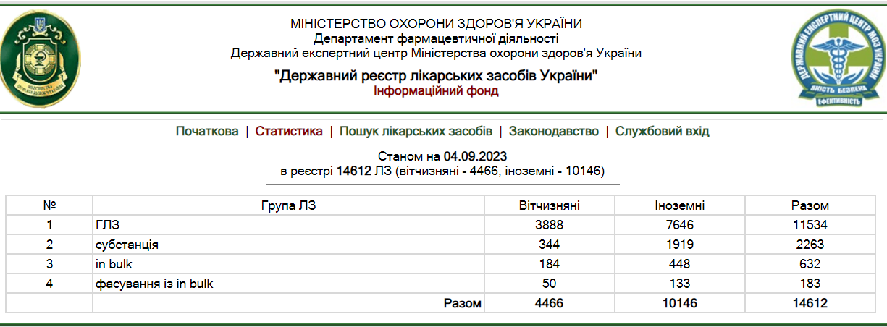

Slide 14
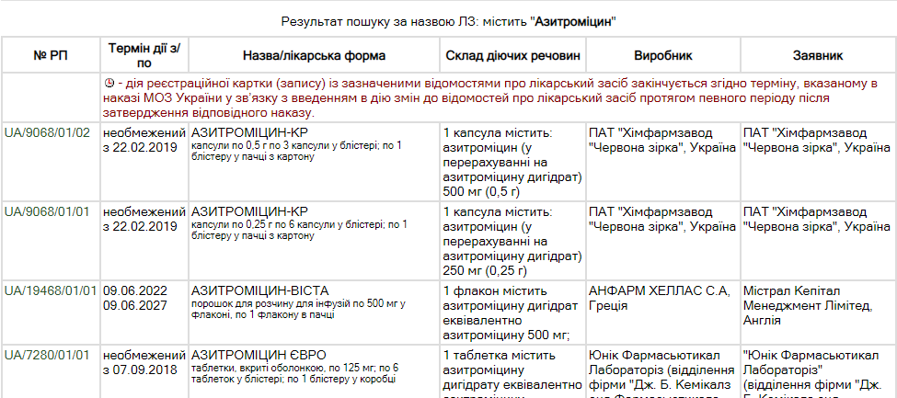
Державний реєстр лікарських засобів

Slide 15
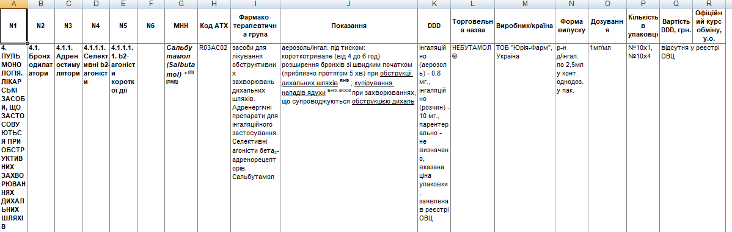
Державний формуляр лікарських засобів
Державний формуляр лікарських засобів — перелік лікарських засобів, зареєстрованих в Україні, що включає ліки з доведеною ефективністю, допустимою безпекою та економічно вигідним використанням
https://www.dec.gov.ua/materials/chinnij-vipusk-derzhavnogo-formulyara-likarskih-zasobiv/

Slide 16

У НАЦПЕРЕЛІК ВКЛЮЧЕНІ ЛІКИ ВІД:
пріоритетних для України захворювань та станів
захворювань, щодо яких держава встановила соціальні гарантії
У НАЦПЕРЕЛІК ВКЛЮЧЕНІ ЛІКИ:
ефективні (що доведено дослідженнями високого рівня доказовості)
безпечні

Slide 17
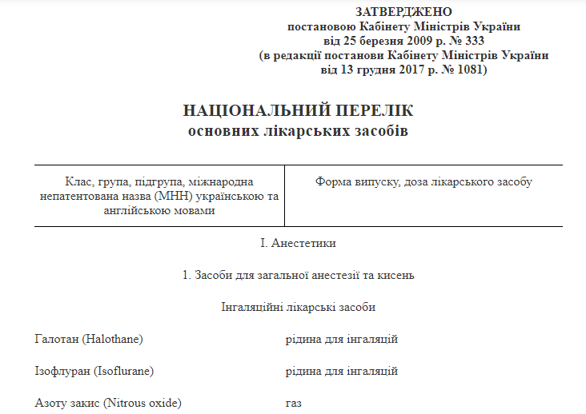
Джерело доступу:
https://zakon.rada.gov.ua/laws/show/333-2009-%D0%BF#Text

